Slide 1
FPGA專題實習期末驗收
目前成員：張程偉
報告日期：2024/01/10
開始日期：2024/01/03
結束日期：2024/01/10

Slide 2
需求列表
兩塊板子利用txrx傳輸資料，實現乒乓球互聯，輸家發球且發球方LED全亮

Slide 3
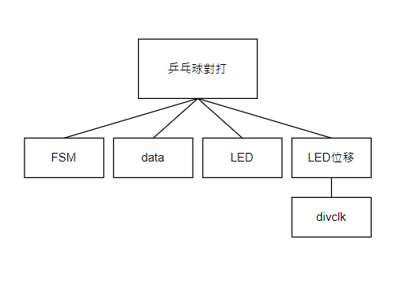
Breakdown

Slide 4
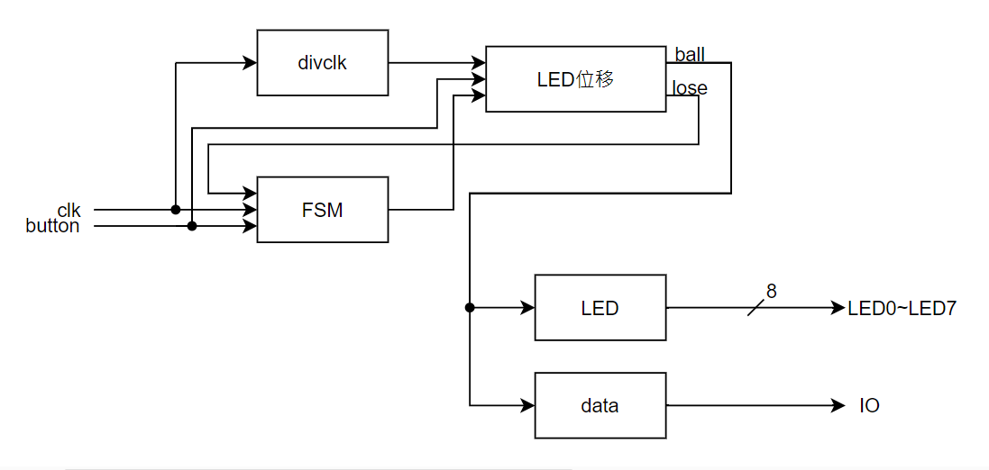
架構

Slide 5
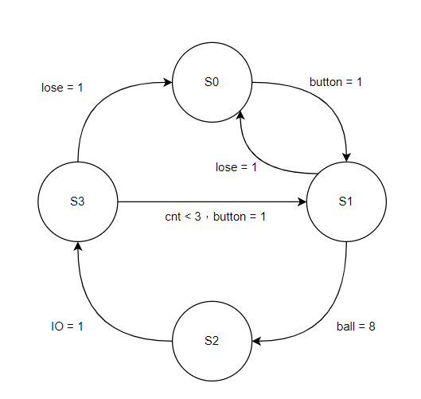
FSM

Slide 6
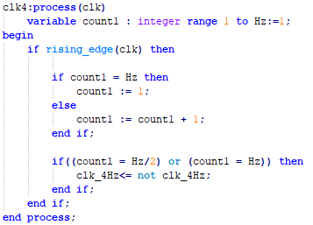
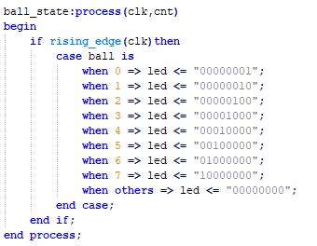
除頻：
LED的狀態：

Slide 7
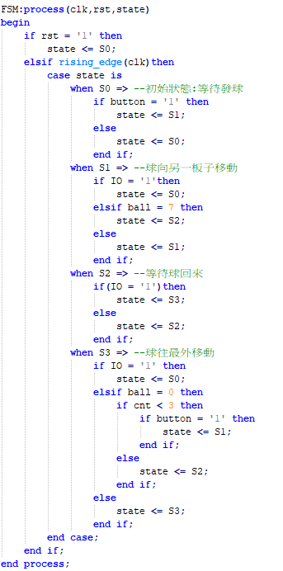
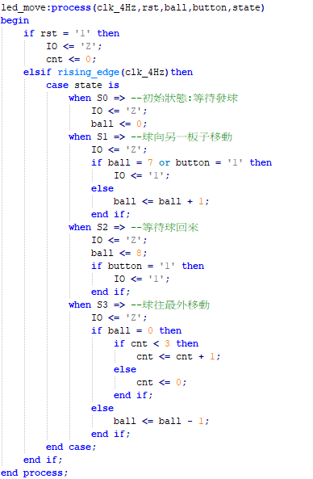
FSM：
LED位移：

Slide 8
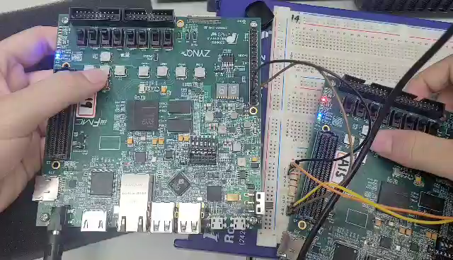
Demo
太早打的那方輸，並由輸家發球，等待發球時，發球方LED全亮

